Slide 1
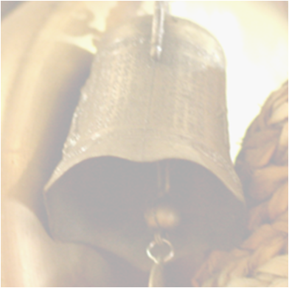

Slide 2
y
y
α
C
F₂
B
90º-θ₂
γ
β
θ₁+θ₂
A
R
F₁
F₁
y
4
F₂
90º-θ₁
F₁ = (4, 3)
θ₂
θ₁
2
5
O
x
O
x
θ = 36.87º
x
2
4
6

Slide 3
y
y
y
R
R
R_{y}
F₂
F₂
F_{2y}
F₁
F_{1y}
F₁
θ
θ
θ₁
θ₁
θ₂
θ₂
O
x
F_{2x}
O
F_{1x}
x
R_{x}
O
x

Slide 4
y
y
y
R = 100N
25º
F₂
F₁
145º
100N
F₂
F₁
θ₂
θ₁
θ₂
θ₁
10º
O
x
O
x
O
x
100N
100N

Slide 5
x₂
3
x₀
x₁
1
2
100mm
100mm
100mm
200mm
10N
10N
20N
10N
10N
30N

Slide 6
6kN
45°
A
B
2m
4m
y
H_{A}
x
V_{A}
V_{B}
2m
4m
L

Slide 7
6kN
A
45°
6m
y
H_{A}
x
M_{A}
V_{A}
6m
L

Slide 8
A
6kN
D
3kN
C
1m
B
3m
3m
3m
H_{A}
A
6kN
D
H_{D}
3kN
V_{A}
B
C
V_{D}
H_{A}
A
15kN
A
5kN
B
AB_{H}
H_{B}
5kN
V_{B}
AB_{V}
AB
15kN
A
6kN
5 10 kN
AB
5kN
BC_{V}
BC
5kN
1m
B
BC_{H}
15kN
3m
226 kN
BC
1kN
h_{BC}
15kN
3m
D
15kN
241 kN
CD
CD_{H}
4kN
h_{CD}
4kN
15kN
3m
CD
CD_{V}

Slide 10
D
4kN
D
4kN
12m
A
B
C
A
B
C
H_{A}
2kN
V_{A}
2kN
V_{C}
9m
9m
4/5AD
AD
4/5CD
BD
CD
3/5AD
3/5CD
A
AB
B
BC
BC
C
4
AB
11/3
2
5/3

Slide 11
200kN
200kN
200kN
A
B
C
A = 100mm²
E = 210,000MPa
1m
100kN
100kN
D
H
E
F
G
1m
1m
1m
1m
2P
2P
2P
A
B
C
L
P
P
D
H
E
F
G
L
L
L
L

Slide 12
P
L
I
A
L
P
P
I
L

Slide 13
M
σ_{b}
y
I

Slide 14
V
τ
G
y
I

Slide 15
y
400MPa
② = (400, 550)
τ_{θ}
550MPa
①’’ (600, 585.23)
τ_{max} = 585.23
②
800MPa
-τ_{xy} = 550
800MPa
x
① = (800, -550)
550MPa
400MPa
2θ_{s} = 160.02°
②’
(600, 0)
σ_{x} = 800
σ₁ = 1185.23
σ₂ = 14.77
σ_{y} = 400
①’
σ_{θ}
2θ_{p} = 70.02°
r = 585.23
τ_{xy} = -550
τ_{min} = -585.23
①
②’’ (600, -585.23)

Slide 16
P
a
h
b
c
d
e
b
A
B
C
D
E
F
G
L/2
L/2
P/2
+
-
P/2
+
PL/4

Slide 17
P
I
L

